Slide 1
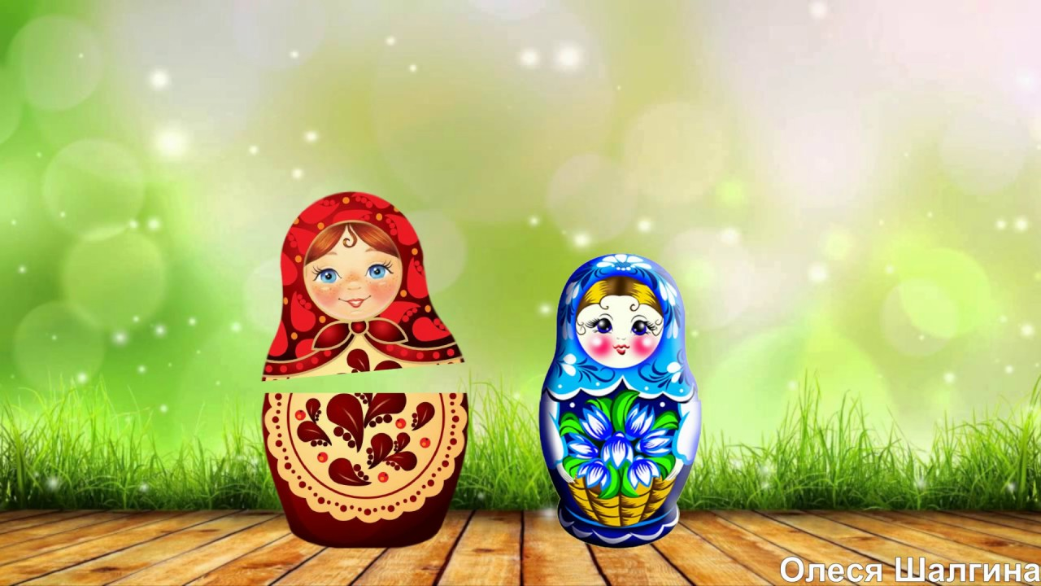
Электронный образовательный маршрут по патриотическому воспитанию для детей лет
на тему:2-3 лет
«Матрешки!»
Группа Колокольчик

Slide 2
Уважаемые родители!
В наше время сложно рассказать ребенку о народных традициях, о народной игрушке в частности. Они не понятны современным детям, их больше интересуют игрушки из мультфильмов – фиксики, смешарики, роботы и т.д.
Данный образовательный маршрут направлен на познавательное развитие ребенка. С его помощью вы сможете рассказать об истории происхождения и появления русской матрешки, позволит в домашних условиях закрепить материал, полученный в детском саду.
Предлагаем вам вместе со своим ребенком на некоторое время превратиться в исследователей-путешественников.

Slide 3
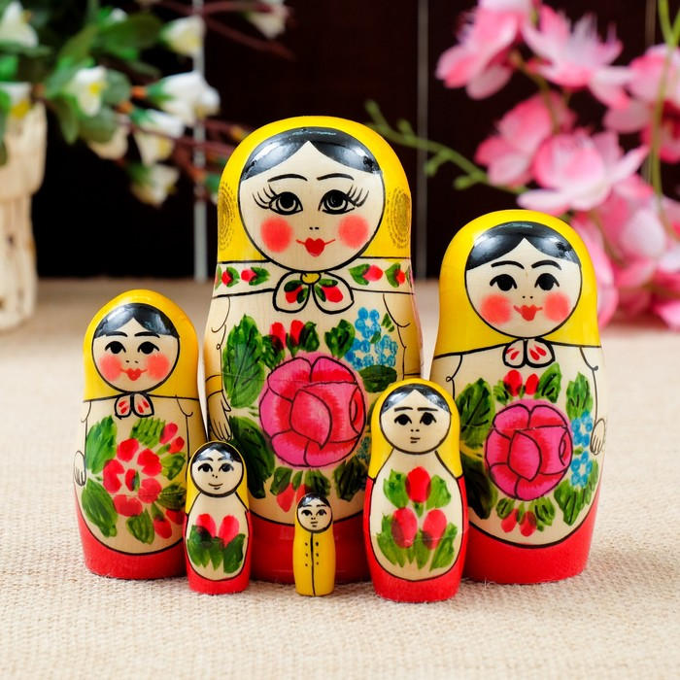
Шаг 1. Происхождение матрёшки.
Предложите детям отгадать загадку:
Словно репка она крутобока, А под алым платочком на нас Смотрит весело, бойко, широко Парой черных смородинок - глаз. Алый шелковый платочек, Яркий сарафан в цветочек, Упирается рука в деревянные бока. А внутри секреты есть: Может три, а может шесть. Разрумянилась немножко Наша русская... (матрешка).

Slide 4
Познакомьте детей с историей этой прекрасной игрушки, рассмотрите красочные картинки, попробуйте украсить шаблон матрешки вместе с детьми.
Где искать?
ГДЕ
http://www.kultura-rf.ru/pub/matreshka.php — как появилась русская матрешка.
http://soldatru.ru/art/art/art72.php — история русской матрешки
http://kraeved1147.ru/russkaya-matryoshka/ — русская матрешка
http://www.youtube.com/watch?v=VrISAD8dt6g — Русская матрешка (видео)
http://www.youtube.com/watch?v=NzgYrFFsSdM — семеновская матрешка.

Slide 5
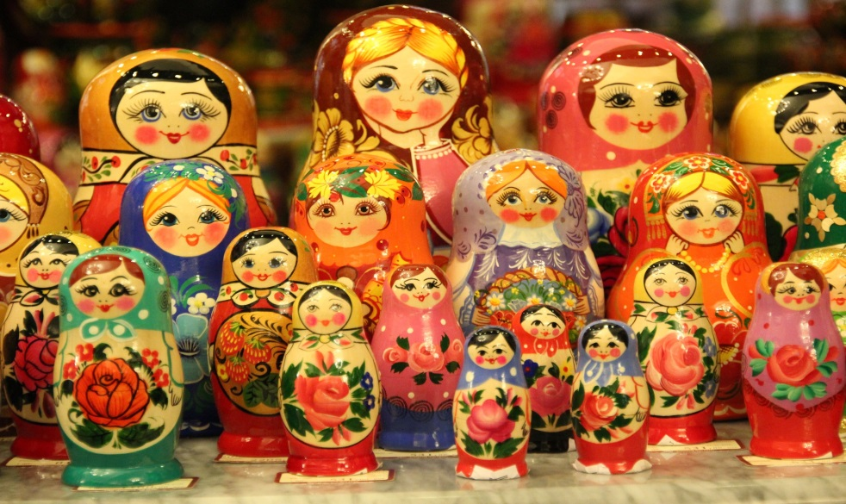
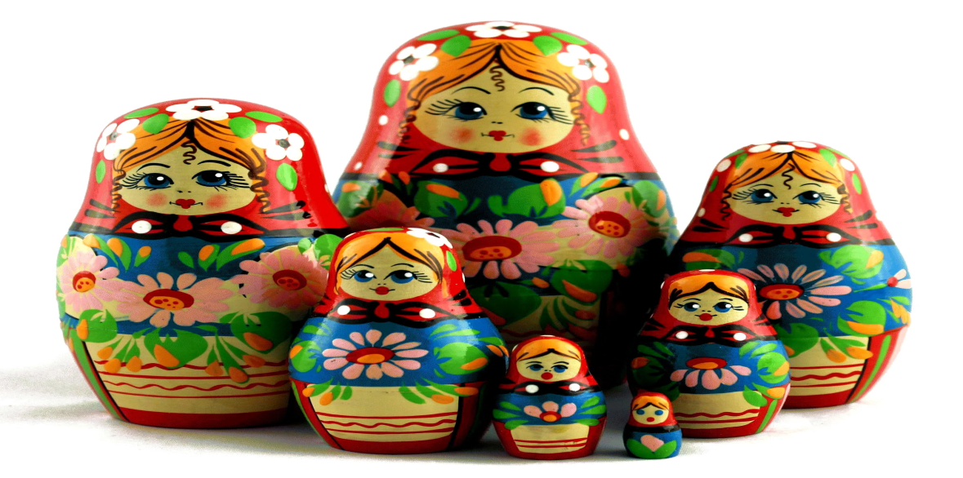
ЧТО СПРОСИТЬ и
УТОЧНИТЬ у ребёнка?
Какие бывают матрешки?
Во что одеты матрешки?
Какие бывают матрешки?
Чем отличаются матрешки?(цвет,размер)

Slide 6
ШАГ 2. «Посмотрите!»
Посмотрите увлекательные и познавательные видеоролики, которые помогут Вашему ребенку познакомится с куклой матрешка.
Цель: увеличение у ребенка уровня знаний о Матрёшках

Slide 7
ЧТО СМОТРЕТЬ?
Секрет Матрёшки.
Бурёнка Даша – песенка про Матрёшек
Русские МАТРЁШКИ, мульт-песенка
МЫ МАТРЁШКИ, вот какие крошки. Мульт- песенка

Slide 8
ЧТО СПРОСИТЬ и
УТОЧНИТЬ у ребёнка?
ЧТО СПРОСИТЬ и
УТОЧНИТЬ у ребёнка?
Понравился мультик?
Понравилась ли песенка про матрешку?

Slide 9
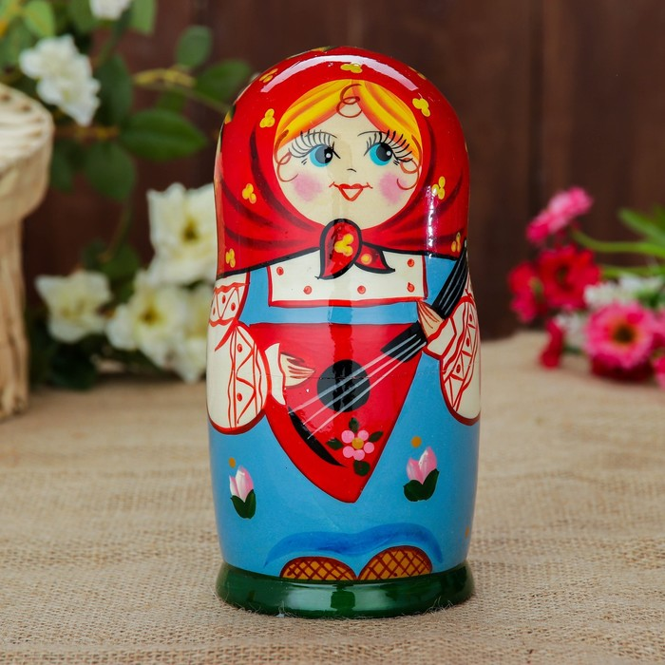
ШАГ 3. «Поиграйте»
Поиграйте с ребенком в интересные и занимательные игры в данном тематическом направлении, которые помогут не только развить у Вашего малыша мышление, память, воображение, речь, но и доставит ребенку массу удовольствия от общения с Вами.
Цель: развитие умственных способностей детей.

Slide 10
ГДЕ ИСКАТЬ?
https://nsportal.ru/detskiy-sad/raznoe/2018/08/26/kartoteka-igr-i-plyasok-pro-matryoshek
https://infourok.ru/kartoteka-igr-s-russkoy-matryoshkoy-1775520.html
https://www.maam.ru/detskijsad/didakticheskie-igry-po-teme-matryoshki-dlja-detei-mladshego-i-srednego-doshkolnogo-vozrasta.html

Slide 11
Отгадай загадки:
Алый шёлковый платочек, Яркий сарафан в цветочек, Упирается рука, В деревянные бока. А внутри секреты есть: Может – три, а может, шесть. Разрумянилась немножко. Это русская ……… (Матрёшка)
Вот прабабушка-игрушка, Хоть она и не старушка. Просто у нее внутри Есть еще похожих три. Каждую мы открываем И другую вынимаем! Ответ: (Матрешка).

Slide 12
ЧТО СПРОСИТЬ и УТОЧНИТЬ у ребёнка?
Как называется русская народная игрушка?
Сколько матрёшек внутри?
Какая игра больше понравилась?
Как бы хотелось тебе поиграть с Матрёшкой?

Slide 13
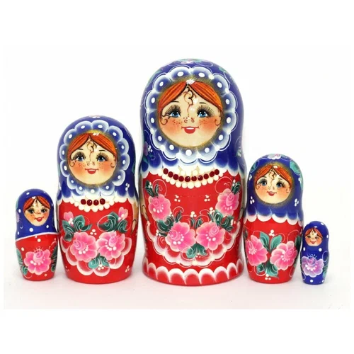
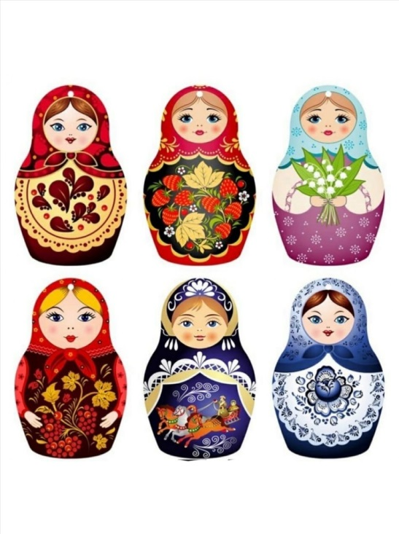
ШАГ 4. «Сделайте вместе!»
Дети лучше воспринимают информацию, когда есть возможность «потрогать» своими руками. Вашему ребёнку будет интереснее, если вы с ним сделаете что-то необычное, интересное.
Цель: развитие творческого воображения и любознательности.

Slide 14
ГДЕ ИСКАТЬ?
https://www.maam.ru/detskijsad/master-klas-dlja-mladshei-grupy-matryoshki.html
https://dzen.ru/video/watch/622cd5c0b8370032ffc4ab90?utm_referrer=yandex.ru
https://sibmama.ru/matreshka.htm

Slide 15
ЧТО СПРОСИТЬ И УТОЧНИТЬ у ребёнка?
Уточните у ребенка какие материалы понадобятся для поделки?
Уточните у ребенка почему Матрешка считается символом России?
Из чего ещё можно делать Матрёшек?
Какими образами могут быть Матрёшки?

Slide 16
Вывод
Изучая предметы народной культуры, мы приобщаем детей к истории родного государства, развиваем интерес к предмету старины, воспитываем патриотические чувства у детей. В результате у детей появится стойкий интерес и желание узнавать культуру своего народа.
Образовательный маршрут является результативной формой сотрудничества педагогов, родителей и детей. Целью педагогического образовательного маршрута является повышение педагогической компетентности родителей, вовлечение их в образовательный процесс и обогащение детско-родительских отношений.

Slide 17
Наш маршрут подошел к концу, надеемся,
что он был для вас познавательным и интересным!
Желаем дальнейших успехов и открытий!!!

